Slide 1


MÉTODOS DE DIRECCIÓN Y DE TRABAJO

Slide 2
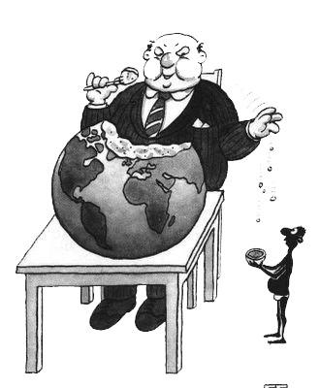
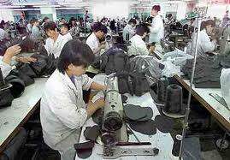
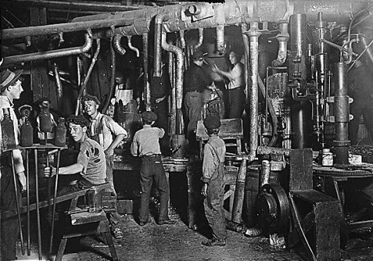
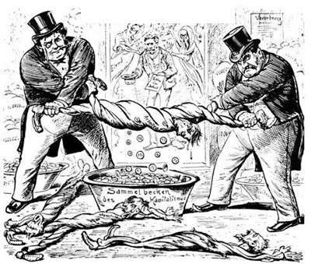
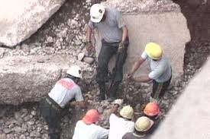
LA SOCIEDAD SE DIVIDE EN CLASES
Burguesía
Proletariado
vs
Punto de vista
Punto de vista
Idealismo
Subjetivismo
Materialismo dialectico
Método de trabajo burgués
Método de proletario

Slide 3
Algunos aspectos de dirección y de trabajo
CONOCER LA REALIDAD
Debemos tener presente que sin investigar y conocer la realidad es imposible dirigir con acierto la lucha social.

Slide 4
Conocer la realidad obliga a:
Investigar y practicar
Salir de las cuatro paredes
Análisis, síntesis y practicar
Estudiar contradicciones y sus conexiones
Planificar el trabajo y practicar
Seguimiento
Elaborar un plan de trabajo
Controlar el plan de trabajo

Slide 5
Planificación de las actividades
Proponernos objetivos que podamos alcanzar.
Definir cual es la tarea principal y cuáles las secundarias
Preparar las fuerzas, sabiendo cuales son las más firmes, que apoyo podemos conseguir y qué fuerzas podemos neutralizar.
Tener claro las herramientas con que se cuenta.
Definir para cada tarea responsables concretos y fechas precisas definiendo el aspecto cualitativo del trabajo (cuándo, quién, dónde, cuántos).

Slide 6
Control del Trabajo
Debemos hacer seguimiento de las tareas.
Sistema de informes con fechas precisas y escritos.
Evaluaciones permanentes de la actividad y promover la lucha ideológica.
Reuniones de trabajo, estudio y discusión.
Preparar con anticipación cada reunión, con evaluaciones y conclusiones claras.

Slide 7
Saber llegar a las bases
Toda nuestra actuación se debe basar en apoyarnos sin reservas
en las bases
Tres grupos de personas frente a cualquier tarea: activistas, medios y no activistas.
De las bases a las bases.
No quedarse solo adelante, no rezagarse.

Slide 8
En el trabajo práctico
Garantizar la convocatoria a las bases.
Abrir la brecha.
Dar responsabilidades de acuerdo a las capacidades de los compañeros, pero ser exigentes a fin de evitar el desinterés y el desgano.
Mantener una actividad permanente.
No descuidar ninguna tarea, hacer varias tareas a la vez.

Slide 9
En el trabajo práctico
Mantener la dirección del movimiento, firme en el cumplimiento de los planes y no descuidar el objetivo central.
Conocimiento cuantitativo de todo, recursos, personas, tiempo, etc.
Golpear cuando menos lo espere el enemigo y ser contundentes.
Avanzar por partes, no pretender solucionarlo todo de una vez.
Saber retirarse oportuna y ordenadamente.

Slide 10
DIRIGIR NO ES SOLO DAR ÓRDENES,
ES TAMBIÉN TRABAJAR
DIRIGIR TRABAJANDO.
Es el único método correcto para evitar el burocratismo

Slide 11
Se presentarán diferencias entre nosotros
Una cosa son las contradicciones en el seno de los trabajadores y otra cosa son las contradicciones con sus enemigos.
Contradicciones distintas se resuelven con métodos distintos

Slide 12
¿Cómo resolver las contradicciones entre nosotros?
Crítica y autocrítica
Saber diferenciar las contradicciones
Unidad Lucha Unidad
“Tratar la enfermedad para salvar al paciente”
Aprender de los errores pasados para evitarlos en el futuro.

Slide 13
¿Cómo resolver las contradicciones entre nosotros?
Educación permanente
Saber unirse en el trabajo con quienes piensan distinto
Guardarse de la arrogancia
Estilo de vida sencilla y trabajo duro
Seriedad y respeto
Luchar contra las ideas y prácticas erróneas.

Slide 14
Centralismo democrático
¿Qué es Centralismo?
Disciplina consciente
Autoridad de la mayoría
¿Qué es democracia?
Escuchar diferentes posiciones
Participación en planes, decisiones, debates
Elegir y ser elegido
Lucha y unidad de contrarios

Slide 15
Los auténticos dirigentes obreros deben empezar a actuar de manera distinta, deben diferenciarse también, en lo personal, de los dirigentes oportunistas y por tanto su comportamiento personal debe corresponderse con los grandes ideales que defienden.

Slide 16
NORMAS QUE DEBEN OBSERVAR LOS
DIRIGENTES SINDICALES
Cuidarse de no presumir por su prestigio de dirigentes y no utilizar métodos burgueses de dirección.
No utilizar su prestigio personal para abusar de las masas.
Renunciar a cualquier privilegio personal.
En el trato con los representantes de los patronos, no olvidar que somos los representantes de la clase obrera.

Slide 17
A manera de RESUMEN
No olvidar “De las bases a las bases”.
Impulsar sobre todo, la acción directa de las bases.
La educación de las bases debe ser parte indispensable de todos los planes de trabajo de los sindicatos.
Contra el burocratismo, la planificación es el primer paso.
Trato fraternal, las discusiones argumentadas y la toma de decisiones
La crítica y la autocrítica
Tener unos correctos métodos de dirección y trabajo en cada una de nuestras organizaciones sindicales.

Slide 18


¡Adelante compañeros con La Reestructuración del Movimiento Sindical!

